Slide 1
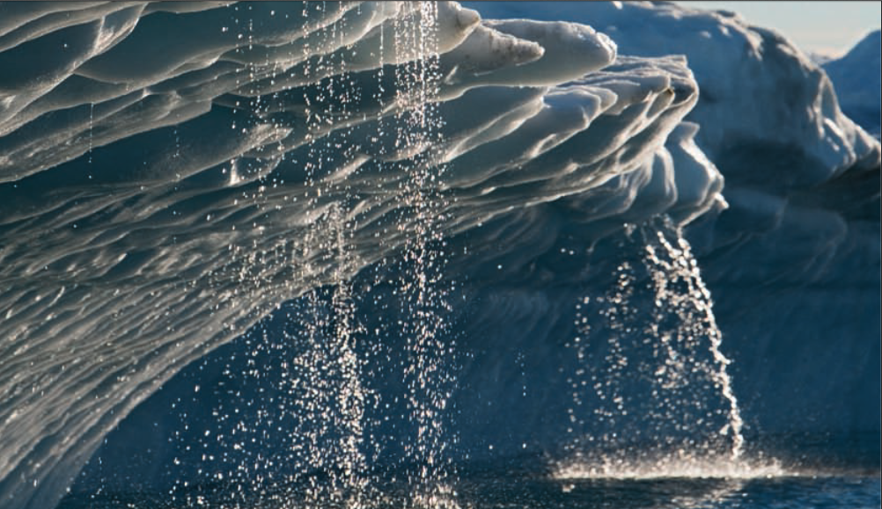
Análise de Incertezas em Inventários de Emissões

Slide 2
Prefácio, Direitos Autorais e Isenção de Responsabilidade
Estes materiais de apresentação, desenvolvidos para explicar o conteúdo das Diretrizes 2006 :
baseiam-se nas apresentações (exceto aquela para o QA / QC) feitas pela Unidade de Suporte Técnico do Grupo de Trabalho em Inventários Nacionais de Gases de Efeito Estufa do Painel Intergovernamental para o Mudança do Clima (IPCC TFI TSU) durante o Workshop Regional da África para o a Construção Sustentável de Sistemas Nacionais de Gerenciamento de Inventários de Gases de Efeito Estufa, e o uso das Diretrizes 2006 do IPCC para Inventários Nacionais de Gases de Efeito Estufa (Swakopmund, Namíbia, 24-28 de abril de 2017);
não foram submetidos ao processo formal de revisão do IPCC http://www.ipcc.ch/pdf/ipcc-principles/ipcc-principles-appendix-a-final.pdf; e
serão periodicamente atualizados.
Caso deseje utilizar esses materiais (por exemplo, fazer uso de um dos mais slides em sua apresentação em um workshop), favor informar o TFI TSU através do site : http://www.ipcc-nggip.iges.or.jp/mail. Leia também as notas nos seguintes sites.
Direitos autorais : http://www.ipcc.ch/home_copyright.shtml
Isenção de responsabilidade: http://www.ipcc.ch/home_disclaimer.shtml
O CGE reconhece as contribuições e expressa seu agradecimento ao IPCC TFI TSU.
Grupo Consultivo de Especialistas (CGE)
2
Materiais de treinamento para o Inventário Nacional de Gases de Efeito Estufa

Slide 3
Apresentação
Estimativas de incerteza são um elemento essencial de um inventário completo de emissões/remoções de GEE
Incerteza: falta de conhecimento sobre o valor real de uma variável que pode ser descrita como uma função densidade de probabilidade (PDF), que descreve o intervalo e a probabilidade relativa de possíveis valores
A análise quantitativa de incerteza é realizada através do intervalo de confiança de 95% para as estimativas de emissões e remoções para categorias individuais e para o inventário como um todo
O intervalo de confiança de 95% é delimitado pelos percentis 2.5 e 97.5 da PDF
Grupo Consultivo de Especialistas (CGE)
3
Materiais de treinamento para o Inventário Nacional de Gases de Efeito Estufa

Slide 4
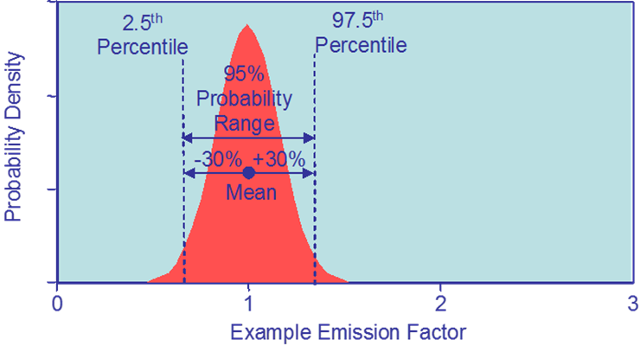
Função Densidade de Probabilidade
Grupo Consultivo de Especialistas (CGE)
4
Materiais de treinamento para o Inventário Nacional de Gases de Efeito Estufa

Slide 5
Função Densidade de Probabilidade
Grupo Consultivo de Especialistas (CGE)
5
Materiais de treinamento para o Inventário Nacional de Gases de Efeito Estufa

Slide 6

Especificando as Incertezas
A incerteza é descrita como os percentis de 2,5 e 97,5, ou seja, limites em torno do intervalo de confiança (IC) de 95%
Por exemplo, o IC pode ser expresso como :
234 ± 30%
26400 (- 50% + 100%)
Grupo Consultivo de Especialistas (CGE)
6
Materiais de treinamento para o Inventário Nacional de Gases de Efeito Estufa

Slide 7
Benefícios da Análise de Incerteza
Grupo Consultivo de Especialistas (CGE)
7
Materiais de treinamento para o Inventário Nacional de Gases de Efeito Estufa
Notes:
Credibilidade: Inventários são estimativas - a análise de incerteza fornece uma ideia clara sobre o que se faz e sobre o que não se sabe.
Utilidade: Os usuários do inventário precisam saber quão confiáveis são as estimativas - especialmente quando são usadas como ponto de partida para políticas ou para ações para aperfeiçoamento do inventário.
Requisito : A análise da incerteza é um requisito para todos os inventários boa prática.
Científica: A avaliação de incerteza deve ser incluída em todas as análises científicas.

Slide 8
Estimativa de Incerteza
Colete informações
Colete informações sobre a incerteza dos dados de atividade e fatores de emissão
Decida a abordagem a ser utilizada
Propagação de erros
Monte Carlo
Realize a análise de inventário
Planilhas
Ferramentas de software
Grupo Consultivo de Especialistas (CGE)
8
Materiais de treinamento para o Inventário Nacional de Gases de Efeito Estufa

Slide 9
Fontes de Incerteza
Hipóteses e métodos
O método pode não refletir as emissões com acurácia
Dados de entrada
Valores medidos contém erros e os EFs podem não ser representativos
Falta de dados (por exemplo, uso de aproximações, extrapolação)
Erros de cálculo
Bom QA / QC para preveni-los
Grupo Consultivo de Especialistas (CGE)
9
Materiais de treinamento para o Inventário Nacional de Gases de Efeito Estufa

Slide 10
Fontes de Dados e Informações
Há três grandes fontes de dados e informações
Informação contida nos modelos. Os modelos podem ser tão simples quanto a multiplicação aritmética de AD e EF para cada categoria e a subsequente soma de todas as categorias, mas podem também incluir modelos complexos de processos específicos para categorias particulares
Dados empíricos associados à medidas de emissões e dados de atividade de pesquisas e censos
Estimativas quantificadas de incertezas baseadas no julgamento de especialistas
As atividades de coleta de dados devem considerar as incertezas dos dados. Isso garantirá que melhores dados sejam coletados e assegurará estimativas boa prática
Sempre que possível, o julgamento por especialistas deve ser solicitado usando um protocolo apropriado (por exemplo, Protocolo de Stanford / SRI)
Grupo Consultivo de Especialistas (CGE)
10
Materiais de treinamento para o Inventário Nacional de Gases de Efeito Estufa

Slide 11
Métodos para Combinar Incertezas
Abordagem 1 : Propagação de erro
Simples ( planilhas padrão)
Diretrizes fornecem equações e esclarecimentos
Difícil lidar com correlações
Desvio padrão / média < 0.3
Abordagem 2: Método de Monte Carlo
Complexo (software especializado é usado)
Selecione valores aleatórios de parâmetros de entrada de seu PDF e calcule a emissão correspondente. Repita várias vezes. A distribuição dos resultados é o PDF do resultado a partir do qual a média e a incerteza podem ser estimadas
Necessita de informações sobre a PDF (média, largura, forma)
Adequado quando as incertezas são grandes, a distribuição não é normal, os algoritmos são funções complexas e/ou há correlações entre alguns dos conjuntos de dados, fatores de emissão, ou ambos
Grupo Consultivo de Especialistas (CGE)
11
Materiais de treinamento para o Inventário Nacional de Gases de Efeito Estufa

Slide 12
Propagação de erros
Dados calculados utilizando equações simples
Inserir os dados de emissões
Inserir as incertezas
Grupo Consultivo de Especialistas (CGE)
12
Materiais de treinamento para o Inventário Nacional de Gases de Efeito Estufa

Slide 13
Incertezas dos AD com base na fonte dos dados
Incertezas dos EF com base nos valores padrão em diretrizes
Lista sintética de fontes e sumidouros

Slide 14
Ilustração do Método de Monte Carlo
Grupo Consultivo de Especialistas (CGE)
14
Materiais de treinamento para o Inventário Nacional de Gases de Efeito Estufa
Notes:
A análise de Monte Carlo é adequada para uma avaliação detalhada da incerteza, categoria-por-categoria, particularmente quando as incertezas são grandes, quando a distribuição não é normal, os algoritmos são funções complexas e/ou há correlações entre alguns dos conjuntos de dados de atividade, fatores de emissão, ou ambos. Na simulação de Monte Carlo, amostras pseudo-aleatórias das entradas do modelo são geradas de acordo com a Função Densidade de Probabilidade ( PDFs) especificada para cada entrada.
Capítulo 3: Incertezas
Sessão 3.33, Diretrizes 2006 do IPCC para Inventários Nacionais de Gases de Efeito Estufa
A simulação de Monte Carlo é um método numérico, e uma melhor precisão dos resultados é normalmente obtida com o aumento do número de iterações. Mais detalhes sobre o Método de Monte Carlo, bem como sobre técnicas semelhantes, como a amostragem do Hipercubo Latino (LHS), são dadas por Hahn e Shapiro (1967); Ang e Tang (1984); e Morgan e Henrion (1990).

Slide 15
Exemplo de Resultado do Método de Monte Carlo
Grupo Consultivo de Especialistas (CGE)
15
Materiais de treinamento para o Inventário Nacional de Gases de Efeito Estufa

Slide 16
Síntese dos Resultados
Grupo Consultivo de Especialistas (CGE)
16
Materiais de treinamento para o Inventário Nacional de Gases de Efeito Estufa

Slide 17
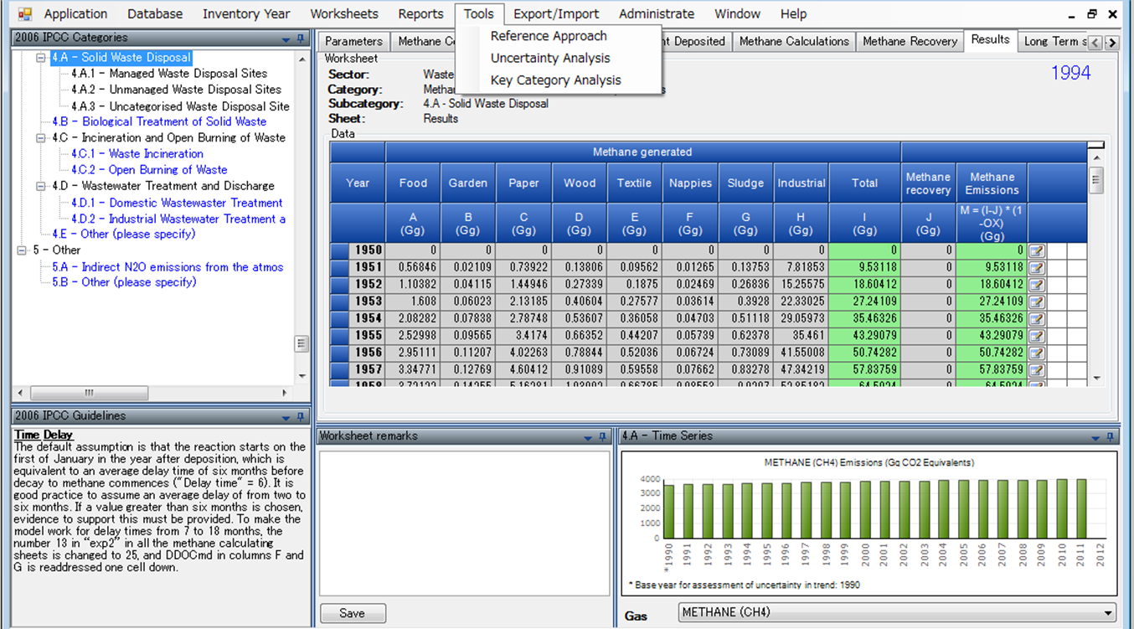
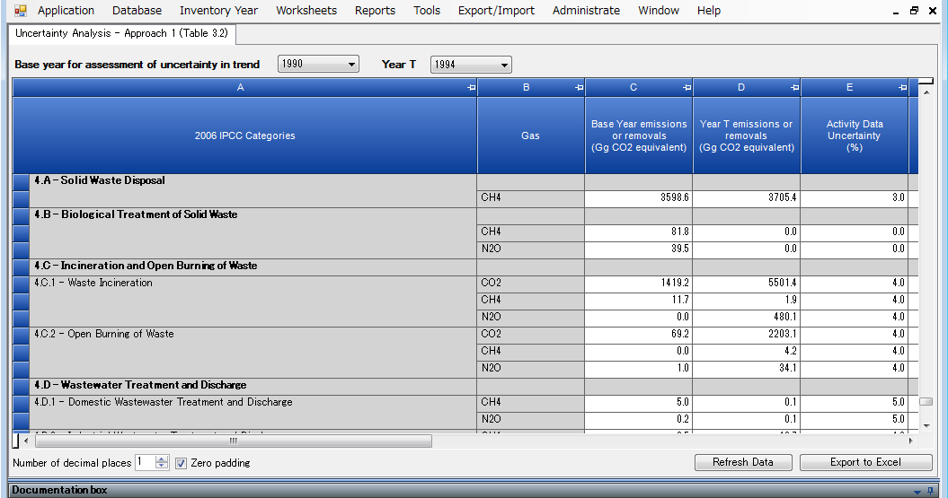
Software para Inventário do IPCC: Análise de Incerteza
Clique em "Análise de incertezas”
Clique para executar a análise
17

Slide 18
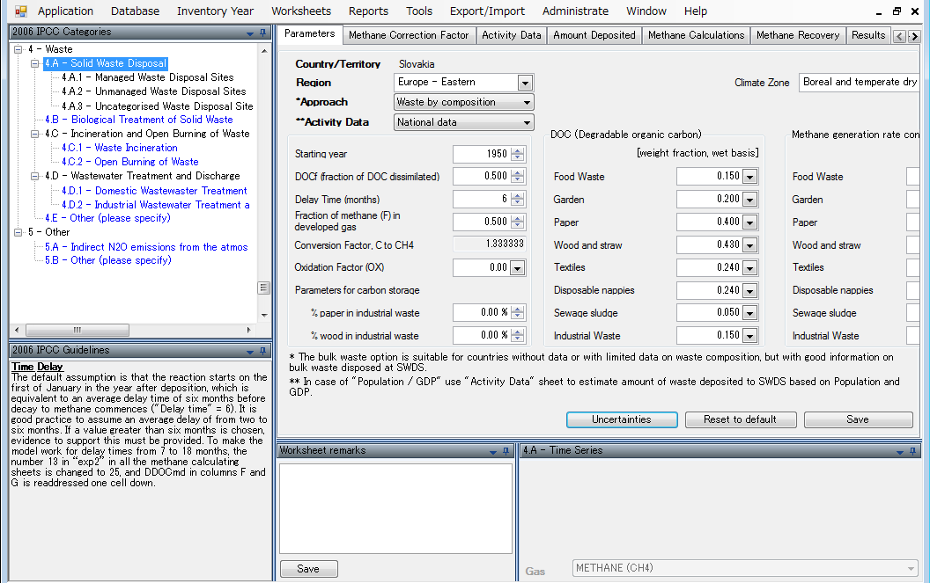
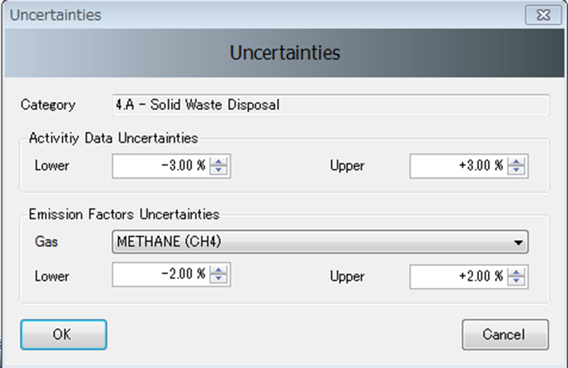
Software para Inventário do IPCC: Análise de Incerteza (cont.)
Clique para inserir as incertezas de AD e EF
Grupo Consultivo de Especialistas (CGE)
18
Materiais de treinamento para o Inventário Nacional de Gases de Efeito Estufa

Slide 19
Síntese
Mesmo as estimativas mais simples de incerteza fornecem informações úteis, quando bem executadas
A avaliação da incerteza dos parâmetros de entrada deve fazer parte da coleta de dados
A consideração cuidadosa melhorará as estimativas, assim como proverá dados de entrada para análise de incerteza
Se os recursos são limitados: o esforço dispendido na análise de incerteza deve ser pequeno quando comparado ao esforço total
Na sua forma mais simples, uma análise de incerteza bem planejada levará apenas algumas horas adicionais!
Incerteza do AD avaliada quando da coleta de dados
Incerteza dos EFs atualmente disponível nas Diretrizes
De categorias/gases agregados a grupos independentes de fontes/sumidouros
Use a abordagem 1
Grupo Consultivo de Especialistas (CGE)
19
Materiais de treinamento para o Inventário Nacional de Gases de Efeito Estufa

Slide 20
Obrigado pela atenção

